Slide 1
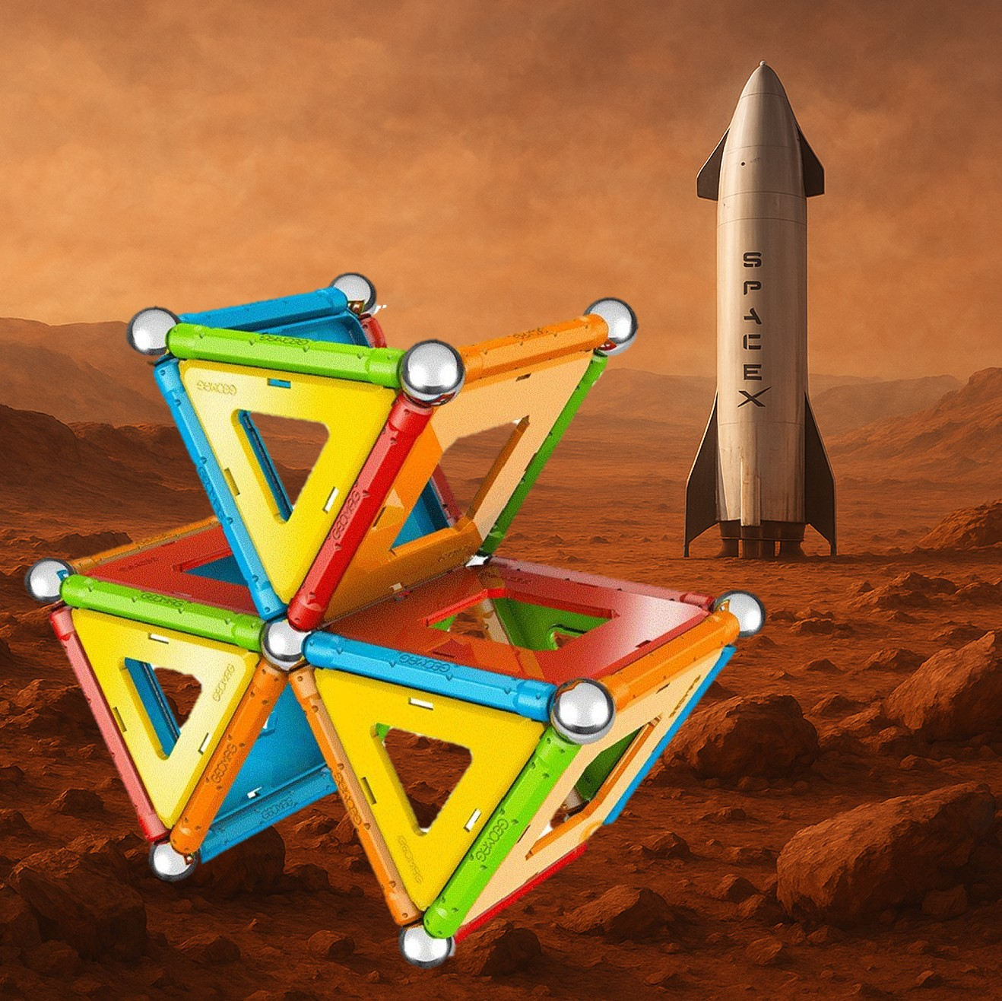
Geomag
Bouwen met magneten en platen

Slide 2
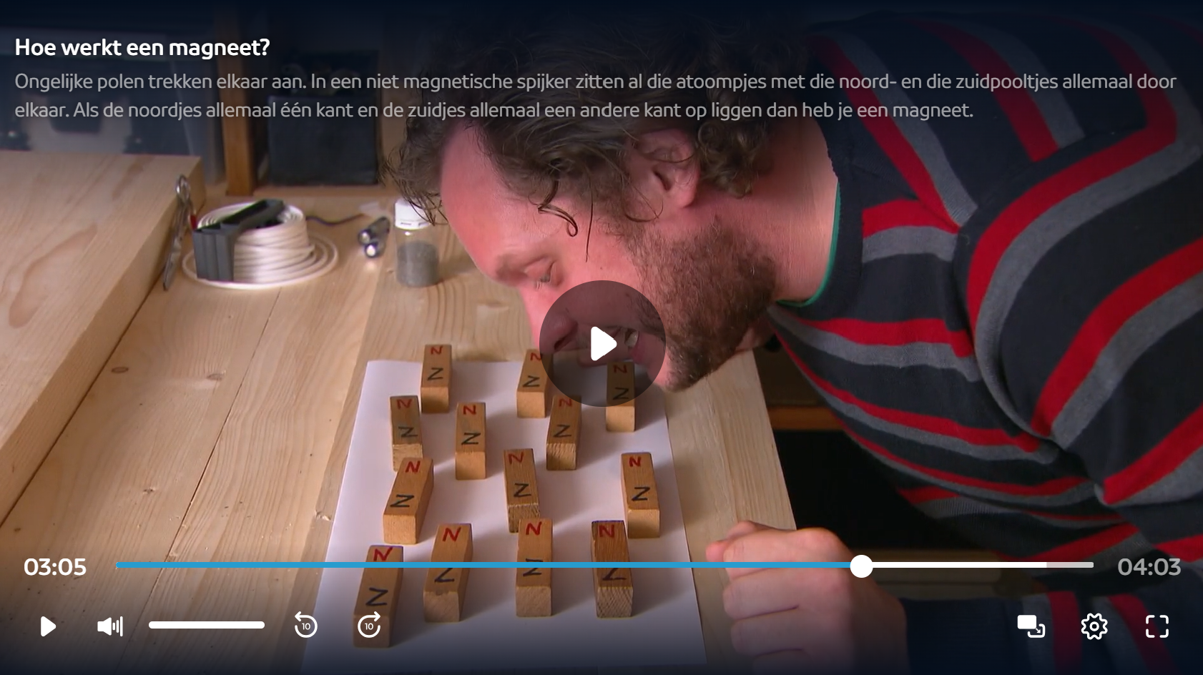

Slide 3
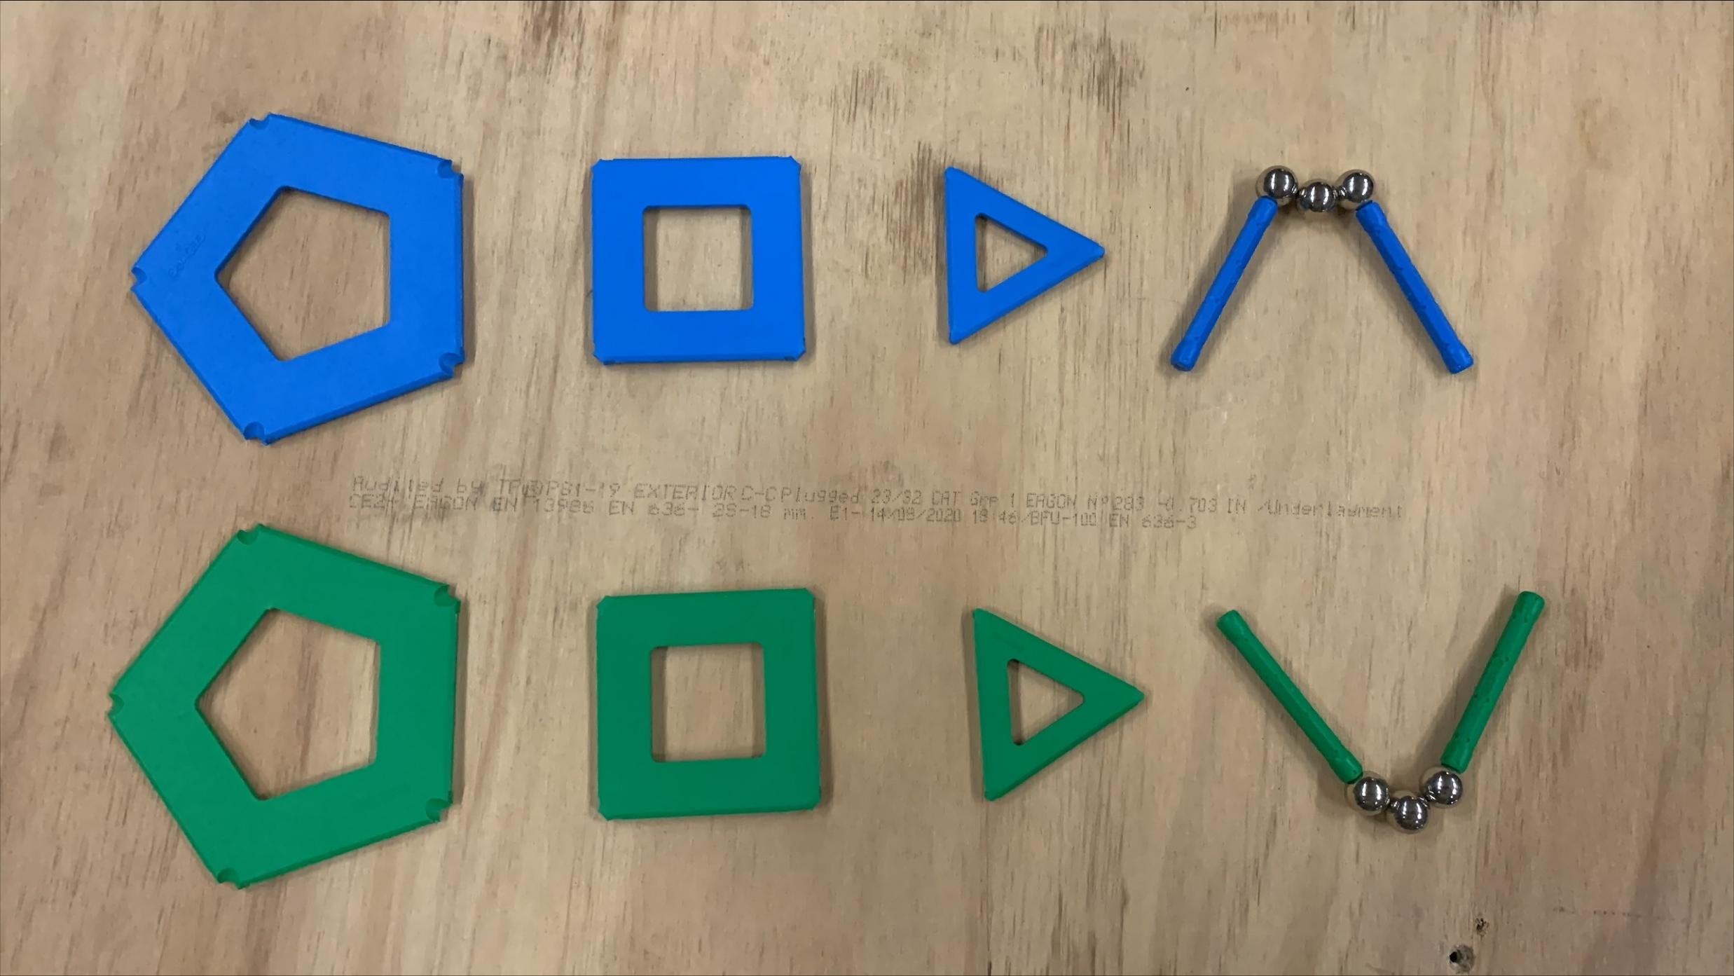
Metalen knikkers
Plastic plaatjes
Magnetische staafjes

Slide 4
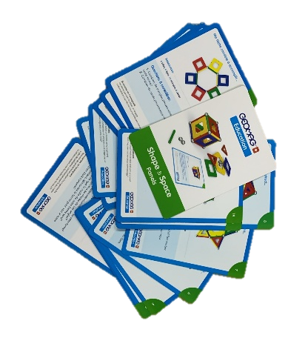
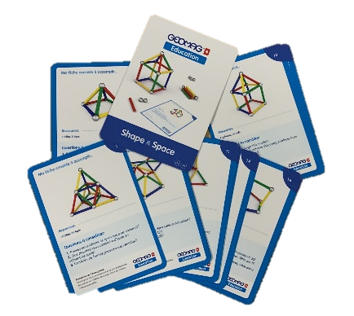
Opdrachtkaartjes om na te bouwen

Slide 5
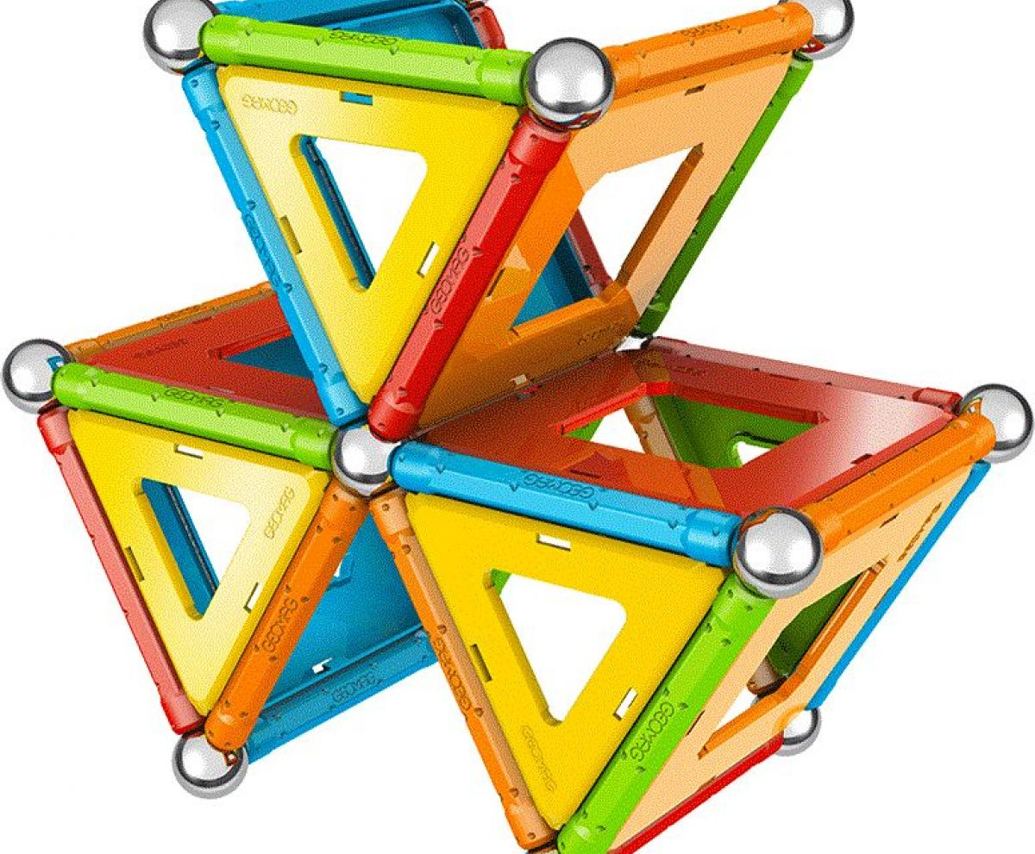

Succes!!

